Slide 1
Arquitetura de Software
Engenharia de Software

Slide 2





Introdução à Arquitetura de Software
Funções do Arquiteto de Software Processo de Desenvolvimento e a Arquitetura
de Software
Requisitos Arquiteturais
Projeto da Arquitetura de Software Documentação da Arquitetura de Software
Avaliação da Arquitetura de Software
Conteúdos
2

Slide 3
Introdução à Arquitetura de Software
Funções do Arquiteto de Software Processo de Desenvolvimento e a Arquitetura
de Software
Requisitos Arquiteturais
Projeto da Arquitetura de Software Documentação da Arquitetura de Software
Avaliação da Arquitetura de Software
Conteúdos
Primeira parte
3

Slide 4
Introdução à Arquitetura de Software
4

Slide 5
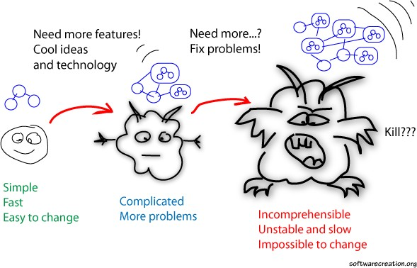
Arquitetura de software tem emergido como uma sub-disciplina importante da engenharia de software (Clements et al. 2010).
1. Introdução à Arquitetura de Software
De forma geral, arquitetura é uma divisão prudente do “todo” em partes, com relações
específicas entre as partes (Clements et al. 2010).
5

Slide 6
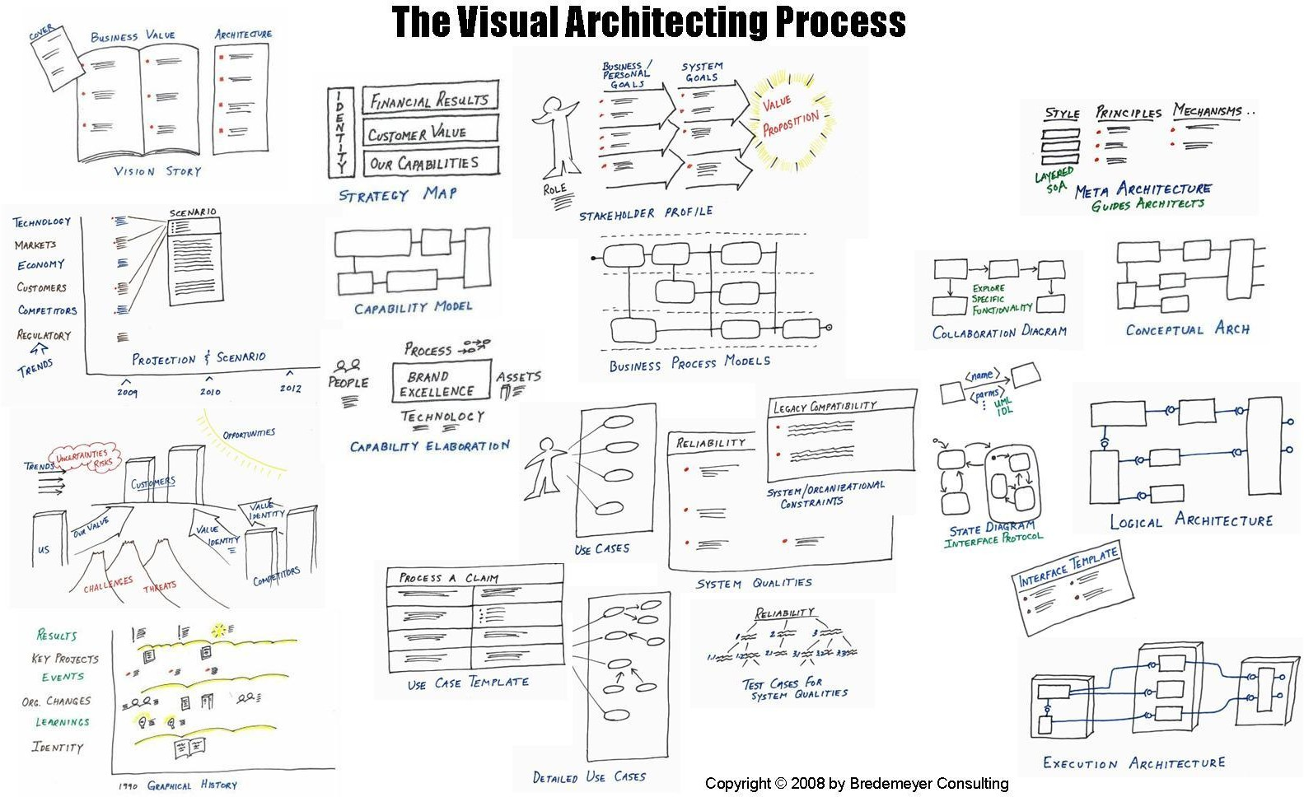
Definição
1. Introdução à Arquitetura de Software
Arquitetura de software: (SEI 2005; Garlan et al. 2000)
Estrutura de componentes de um programa/sistema, os relacionamentos entre esses componentes, os princípios e diretrizes que governam os projetos e a evolução dos softwares.
6

Slide 7
Diferença entre Arquitetura de Software e Design de Software
1. Introdução à Arquitetura de Software
A arquitetura é projeto, mas nem todo projeto pode ser
considerado arquitetura.
Ou seja, muitas decisões de projeto não são consideradas na arquitetura, mas são deixadas para que os programadores ou outros projetistas façam.
A arquitetura estabelece restrições nas atividades futuras, e essas atividades devem produzir artefatos (código ou projeto mais detalhados) conforme à arquitetura. (Clements et al. 2010).
7

Slide 8
Importância da Arquitetura de Software
(Bass et al. 2003).
1. Introdução à Arquitetura de Software
Comunicação entre stakeholders
A arquitetura de software representa uma abstração comum de um sistema que a maioria (ou todos) os stakeholders podem utilizar como base para o entendimento, negociação, consenso, e comunicação.
Abstração transferível do sistema
A arquitetura de software constitui um modelo relativamente pequeno e compreensível, de como o sistema é estruturado e como seus elementos trabalham juntos. Esse modelo é transferível no sistema.
Esse modelo pode ser utilizado em outros sistemas que tenham atributos de
qualidade e requisitos funcionais similares.
8

Slide 9
Funções do Arquiteto de Software
9

Slide 10
As funções e responsabilidades do arquiteto variam dependendo do tipo de sistema.
As mais comuns são (Garland and Anthony 2003).:
Funções do Arquiteto de Software
Estabelecimento dos requisitos:
O arquiteto tipicamente é o responsável pelo entendimento e gestão dos requisitos não funcionais do sistema.
O arquiteto pode trabalhar diretamente com os stakeholders.
Avaliação do risco técnico do sistema:
O arquiteto deve fornecer um plano de gestão do risco.
Deve poder avaliar o impacto que uma mudança nos requisitos terá no sistema, e avaliar o risco dessas mudanças.
Análise do domínio do sistema:
O arquiteto deve ser capaz de dividir os problemas em partes e estruturar soluções que possam abordar as necessidades da organização.
Revisor dos entregáveis do sistema. Mentor de projetistas e desenvolvedores Desenvolvedor (em projetos pequenos)
Líder da equipe
10

Slide 11
Processo de Desenvolvimento e a Arquitetura de Software

Slide 12
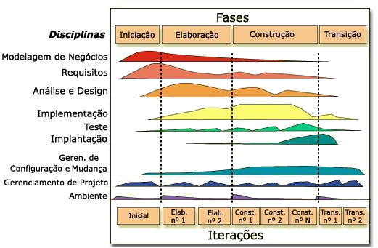
Projeto da Arquitetura de Software
2. Processo de desenvolvimento e a Arquitetura de Software
IBM Rational Unified Process. Fonte: Wikipedia

Slide 13
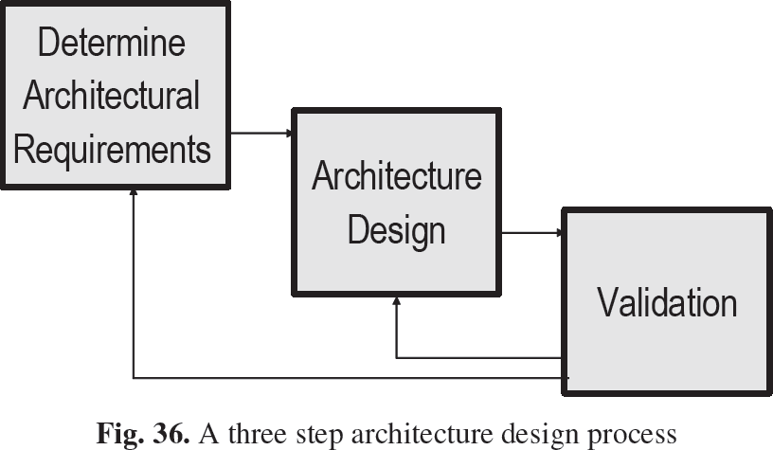
Processo de Projeto da Arquitetura de Software
2. Processo de desenvolvimento e a Arquitetura de Software
(Gorton 2006).

Slide 14
Processo de Projeto da Arquitetura de Software
1. Requisitos Arquiteturais

Slide 15
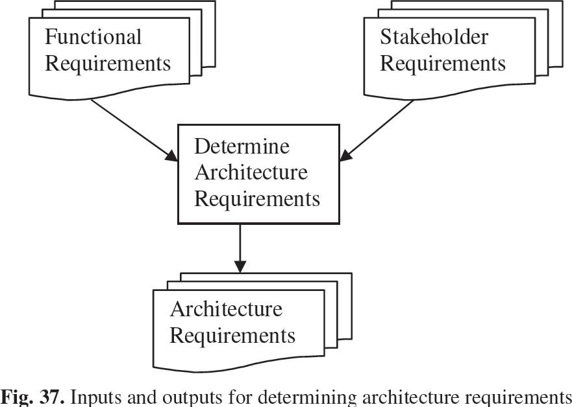
Atributos de Qualidade
3. Estabelecer os Requisitos Arquiteturais
Restrições
(Gorton 2006).

Slide 16
Exemplos de Requisitos Arquiteturais
3. Estabelecer os Requisitos Arquiteturais
A typical architecture requirement concerning reliability of communications is:
“Communications between components must be guaranteed to succeed with no message loss”
Some architecture requirements are really constraints, for example:
“The system must use the existing IIS-based web server and use Active
Server Page to process web requests”

Slide 17
Qualidade de Software
3. Estabelecer os Requisitos Arquiteturais
Qualidade de software :
Grau de satisfação que um produto software alcança quando é utilizado
em condições específicas (ISO/IEC 25000:2005)
Atributo de Qualidade:
Uma caraterística de software que especifica o grau que deve possuir um
atributo que afeta a qualidade do software (ISO 2001).
Exemplos: Usabilidade, confiabilidade, performance, etc.
Modelo de Qualidade:
Conjunto de caraterísticas, e relacionamento entre elas, que fornecem um marco de referência para especificar requisitos de qualidade e avaliar a qualidade do software (ISO/IEC 25000:2005).

Slide 18
3. Estabelecer os Requisitos Arquiteturais
Modelo de Qualidade ISO/IEC 25010
Software Product Quality
Functional Suitability
Reliability
Performance efficiency
Usability
Security
Compatibility
Maintainability
Portability
Appropriateness
Availability
Time-behaviour
Appropriateness
recognisability
Confidentiality
Co-existence
Modularity
Adaptability
Completeness
Fault tolerance
Resource-
utilisation
Learnability
Integrity
Interoperability
Reusability
Installability
Correctness
Recoverability
Capacity
Operability
Non-repudiation
Analyzability
Replaceability
Maturity
User error protection
Accountability
Changeability
User interface aesthetics
Authenticity
Modificability
Accessibility
Testability

Slide 19
Modelo de Qualidade ISO/IEC 25010
3. Estabelecer os Requisitos Arquiteturais
Atributo de Qualidade | Definição | Exemplo de Requisito Arquitetural
Functional Suitability | degree to which a product or system provides functions that meet stated and implied needs when used under specified conditions | A aplicação deve permitir o pagamento por cartão de crédito de forma segura.
Reliability | degree to which a system, product or component performs specified functions under specified conditions for a specified period of time | Perda de pacotes de dados menor que o 0.01%
Performance efficiency | performance relative to the amount of resources used under stated conditions | Tempo de processamento menor de 0.01 segundo.
Usability | degree to which a product or system can be used by specified users to achieve specified goals with effectiveness, efficiency and satisfaction in a specified context of use | Fornecer interfaces para usuários com deficiências e que sejam fáceis de utilizar
Security | degree to which a product or system protects information and data so that persons or other products or systems have the degree of data access appropriate to their types and levels of authorization | Utilizar senhas criptografadas.
Compatibility | degree to which a product, system or component can exchange information with other products, systems or components, and/or perform its required functions, while sharing the same hardware or software environment | Que a aplicação possa compartilhar informações com redes sociais facebook, twitter, instagram.
Maintainability | degree of effectiveness and efficiency with which a product or system can be modified by the intended maintainers | O tempo de atualização deve ser menor de 2 horas.
Portability | degree of effectiveness and efficiency with which a system, product or component can be transferred fromone hardware, software or other operational or usage environment to another | Que a aplicação possa ser utilizada em plataformas windows, mac, linux, android, etc.

Slide 20
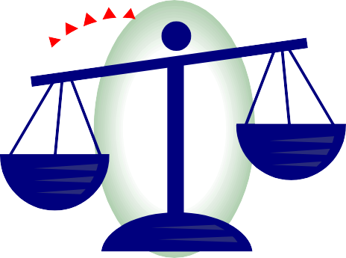
3. Estabelecer os Requisitos Arquiteturais
Os atributos de qualidade não são ortogonais.
Eles interagem de formas sutis, ou seja, um projeto que está em conformidade com um atributo de qualidade pode ter um efeito prejudicial sobre outro requisito.
Exemplo: Alto performance vs Portabilidade.
Simplesmente não é possível satisfazer completamente todos os atributos de qualidade desejados em um sistema software.

Slide 21










Exercício de aula
3. Estabelecer os Requisitos Arquiteturais
Selecione uma aplicação dentre as seguintes:
Whatsapp
Facebook messenger
Instagram
Youtube
Twitter
Skype
Spotify
Dropbox
Netflix
Waze social GPS Maps & Traffic
Pense em pelo menos cinco requisitos que o arquiteto da aplicação
considerou ao projetar sua arquitetura.

Slide 22
Introdução à Arquitetura de Software
Funções do Arquiteto de Software Processo de Desenvolvimento e a Arquitetura
de Software
Requisitos Arquiteturais
Projeto da Arquitetura de Software Documentação da Arquitetura de Software
Avaliação da Arquitetura de Software
Conteúdos
Segunda parte

Slide 23
Processo de design da Arquitetura de Software
2. Design

Slide 24
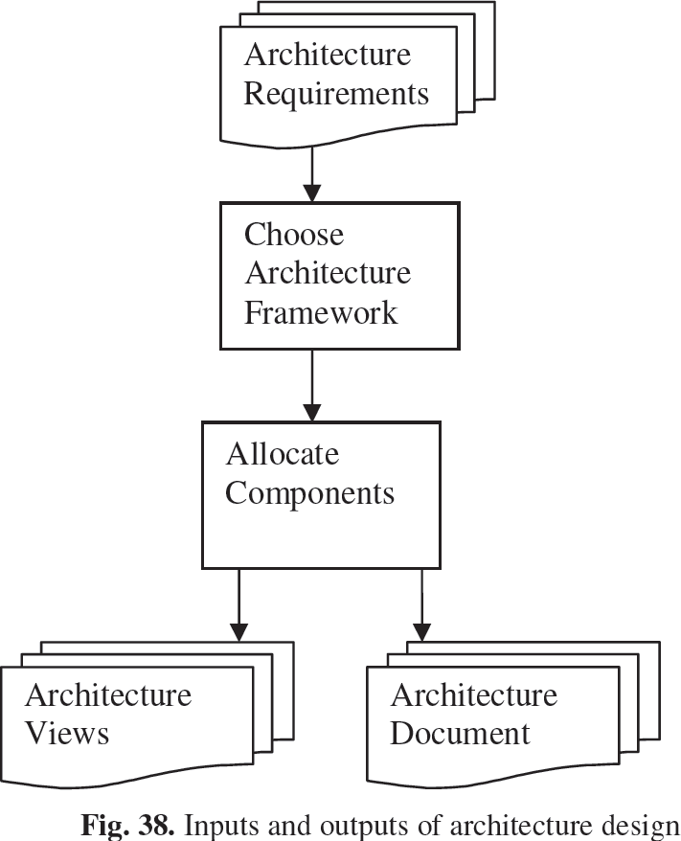
Design da Arquitetura = Alcançar as qualidades
4. Design da Arquitetura de Software
Tática
Architecture
Design
Selection of Architectural Patterns
Architecture
Documentation
Selection of Architectural Views

Slide 25
Padrões Arquiteturais
4. Design da Arquitetura de Software
“Most of the IT applications I’ve worked on in the last ten years are based around a
small number of well understood, proven architectures. There’s a good reason for this
– they work”.
Ian Gorton, 2006.
Aproveitar soluções conhecidas minimiza os riscos que uma aplicação possa falhar
devido a uma arquitetura inadequada.
Assim a etapa inicial envolve a seleção de um padrão arquitetural que ajude a
satisfazer os requisitos essenciais.
Para aplicações pequenas, somente um padrão pode ser suficiente. Para aplicações mais complexas, o projeto irá incorporar um ou mais padrões conhecidos, sendo que o arquiteto especificando como esses padrões se integram para formar a arquitetura geral.
Não existe nenhuma fórmula mágica para projetar uma arquitetura, porém, um
requisito é entender como cada padrão aborda os atributos de qualidade.

Slide 26
Padrões Arquiteturais
4. Design da Arquitetura de Software
Classificação segundo Bass et al. (2010) :
Padrões Módulo
Padrões Componente
& Conectores
Padrões Alocação
Mostra a arquitetura em termos de módulos;
Mostra a arquitetura em termos de componentes e conectores;
Possibilitam estruturar o software como um conjunto de elementos com comportamentos e interações em tempo de execução.
Mostra a arquitetura como uma combinação de elementos de software e elementos que não são de software (e.g., servers, networks, etc)

Slide 27
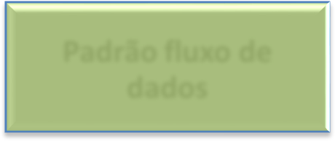
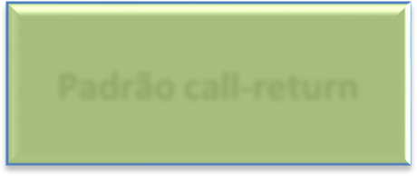
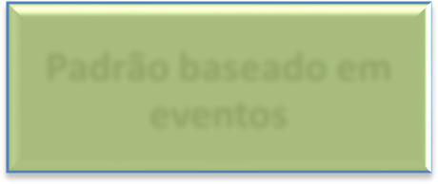
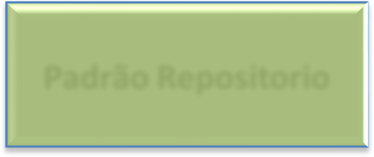
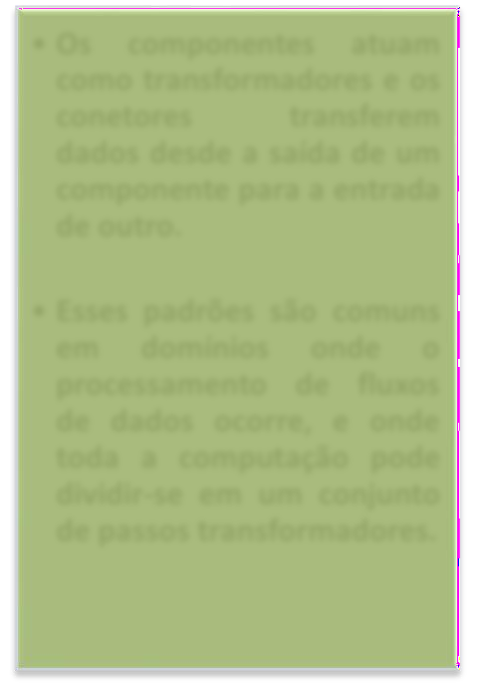
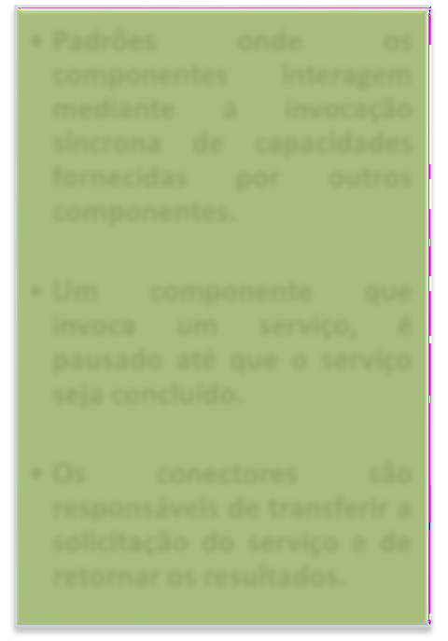
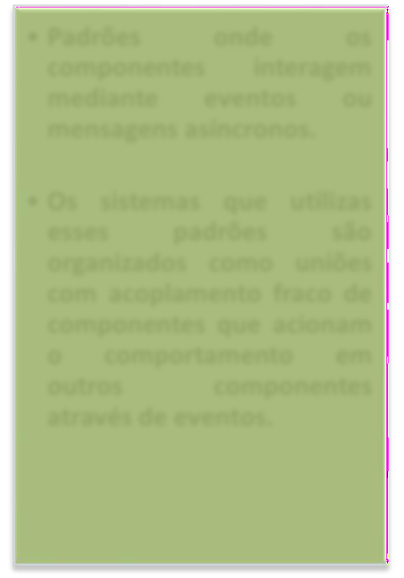
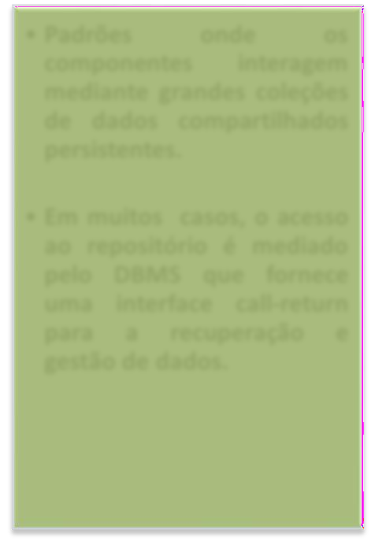
Padrões Arquiteturais tipo Componente & Conector
(Bass et al., 2010)
4. Design da Arquitetura de Software
Padrão fluxo de
dados
Padrão call-return
Padrão baseado em
eventos
Padrão Repositorio
Os componentes atuam
Padrões componentes
onde os
Padrões onde os componentes interagem
Padrões onde os
como transformadores e os
interagem
componentes interagem
conetores transferem
mediante a
síncrona de
invocação
capacidades
mediante eventos ou
mediante grandes coleções de dados compartilhados persistentes.
dados desde a saída de um componente para a entrada de outro.
mensagens asíncronos.
fornecidas por outros
componentes.
Os sistemas que
utilizas
são
uniões
esses padrões
Em muitos casos, o acesso
ao repositório é mediado
Esses padrões são comuns
Um componente que
é
organizados como
pelo DBMS que fornece uma interface call-return para
em domínios onde o
invoca um serviço,
com acoplamento fraco de componentes que acionam
processamento de fluxos de dados ocorre, e onde toda a computação pode dividir-se em um conjunto de passos transformadores.
pausado até que o serviço seja concluído.
a recuperação e
o comportamento em
gestão de dados.
outros componentes
Os conectores são responsáveis de transferir a solicitação do serviço e de retornar os resultados.
através de eventos.

Slide 28
Padrões Arquiteturais tipo Componente & Conector
(Bass et al., 2010)
4. Design da Arquitetura de Software
Padrões Fluxo
de dados
Padrões call-
return
Padrões baseados em eventos
Padrões
Repositorio
Batch
Sequential
Cliente-
servidor
Publish-
Subscribe
Dados Compartilha dos
Mensagens ponto a ponto
Pipe & Filter
Peer-to-Peer
Blackboard
SOA
Blackboard
SOA

Slide 29
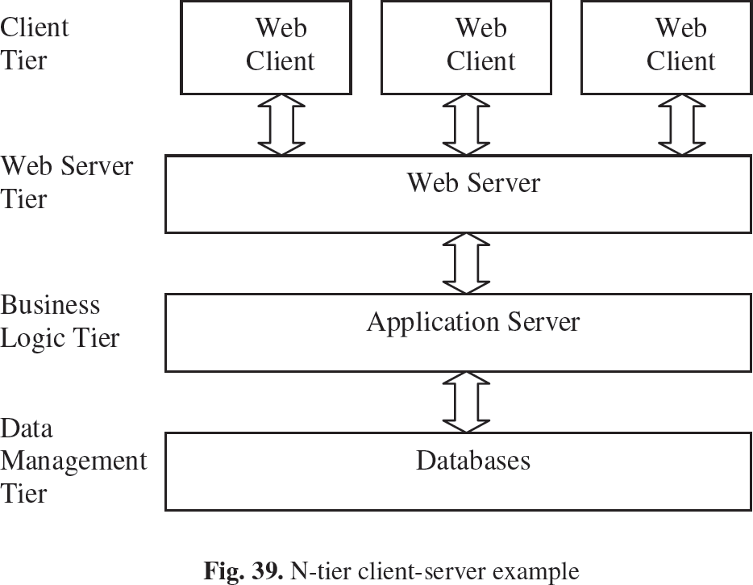
4. Design da Arquitetura de Software
Padrões Arquiteturais tipo Componente & Conector
(Bass et al., 2010)
Padrão: Cliente - Servidor

Slide 30
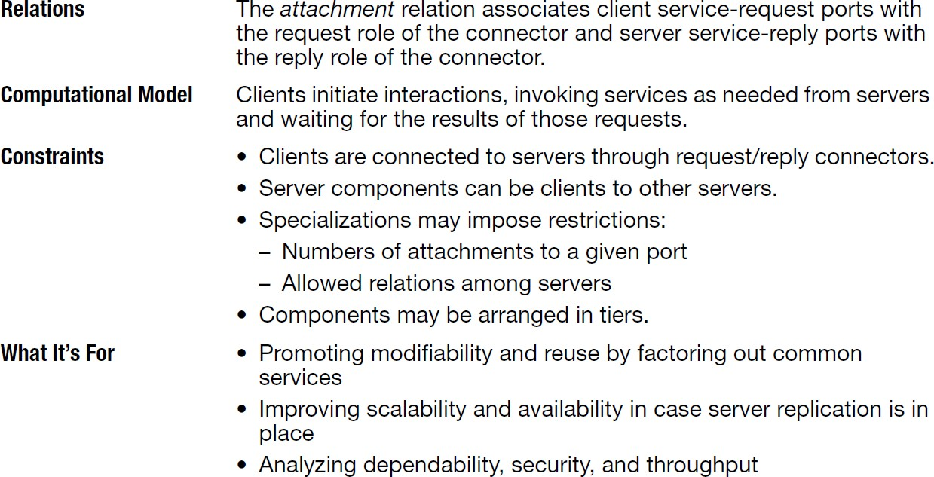
4. Design da Arquitetura de Software
Padrões Arquiteturais tipo Componente & Conector
(Bass et al., 2010)
Padrão: Cliente - Servidor

Slide 31
Padrões Arquiteturais tipo Componente & Conector
4. Design da Arquitetura de Software
(Bass et al., 2010)
Padrão: Cliente - Servidor
Propriedades do Padrão C-S Multi-nível
Separação de interesses: A lógica de apresentação, negócio, e
gestão dos dados se divide claramente em diferentes níveis.
Comunicação síncrona: A comunicação entre os níveis é síncrona, os pedidos emanam em uma direção, e cada nível espera por uma resposta do outro nível antes de prosseguir.
Deployment flexível: Não há restrições sobre a implantação de uma aplicação multi-nível. Todos os níveis podem ser executados na mesma máquina ou em máquinas diferentes.

Slide 32
Padrões Arquiteturais tipo Componente & Conector
4. Design da Arquitetura de Software
(Bass et al., 2010)
Padrão: Cliente - Servidor
Quando utilizar o padrão C-S Multi-nível?
Quando uma aplicação tem de suportar um grande número de clientes e solicitações simultâneas, e cada pedido leva um intervalo relativamente curto (alguns milissegundos ou segundos) para processamento.

Slide 33
Padrões Arquiteturais tipo Componente & Conector
4. Design da Arquitetura de Software
(Bass et al., 2010)
Padrão: Cliente - Servidor
Atributos de Qualidade abordados:
Disponibilidade
Tolerância a
falhos
Modificabilidade
Desempenho
Escalabilidade
Servers em cada nível podem ser replicados, por se um deles falha outros estejam disponíveis.
Implementação transparente de controle de falhas.
As solicitações do cliente são direcionadas às replicas.
Separação de preocupações possibilita as mudanças, sem precisar mudar outros níveis.
Encapsulação das preocupações.
Alto
desempenho
Solicitações dos clientes são processadas pelos servers com menor carga de trabalho.
Um server pode atender múltiplas solicitações.
Servers podem
ser replicados
Múltiplas instâncias do server são executadas no mesmo ou diferente server.
Possível gargalho: Administração de dados (DBMS)

Slide 34
Processo de design da Arquitetura de Software
3. Documentação da Arquitetura

Slide 35
Muitas vezes, arquiteturas de software são criadas e não são documentadas (e conseqüentemente, comunicadas) de forma efetiva, isto é, desenvolvedores e outros com interesse no sistema (stakeholders) não têm acesso a uma representação adequada da arquitetura.
4. Documentação da Arquitetura
Assim, a documentação de arquitetura de software torna-se o artefato principal em todas as fases do desenvolvimento em que a arquitetura é usada.
“Software architecture documentation speaks for the architect,
today, tomorrow and 20 years from now. ” (SEI)

Slide 36
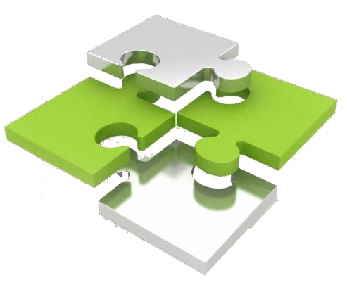

Seleção de padrões arquiteturais
4. Documentação da Arquitetura
Requisitos arquiteturais

Slide 37





Desenvolvedor
4. Documentação da Arquitetura
Cliente
Analista
Manager da equipe
Usuários finais

Slide 38




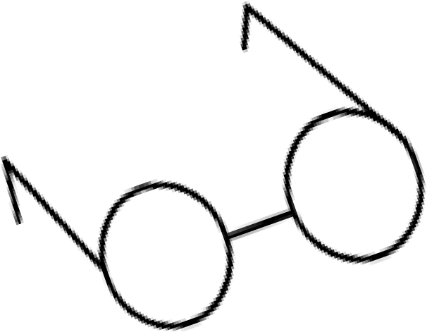

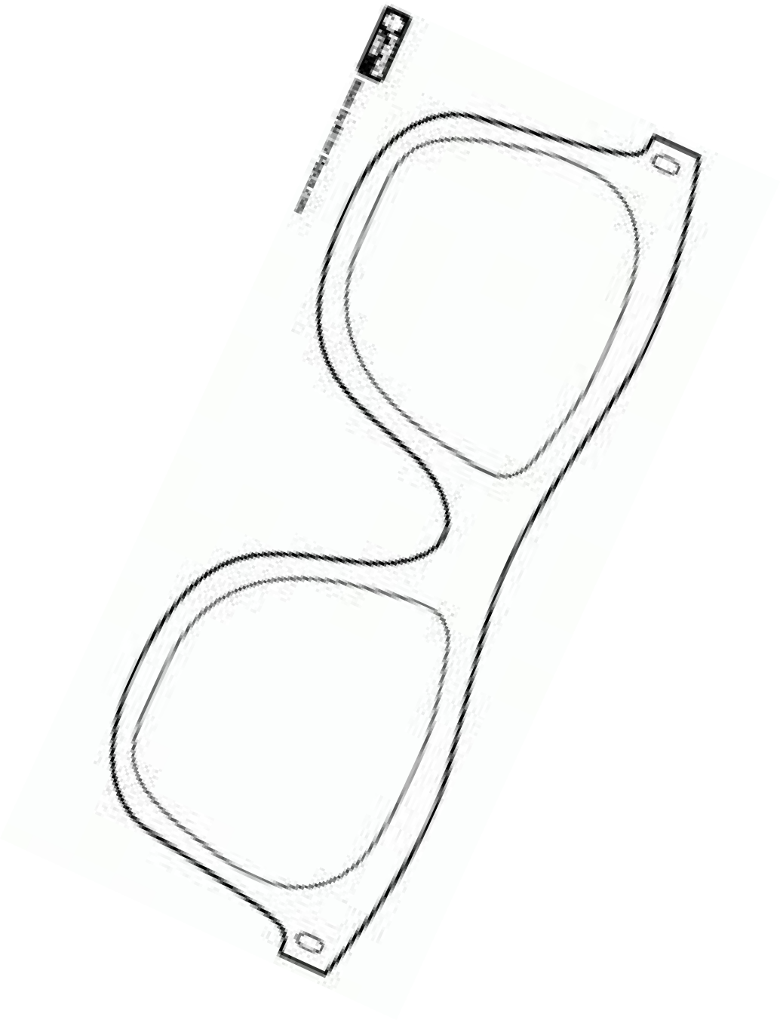

4. Documentação da Arquitetura

Slide 39
Visões arquiteturais
4. Documentação da Arquitetura
“Uma visão é uma representação de um conjunto de elementos e relações do sistema que lhes estão associados”.
As visões importantes dependem da finalidade do arquiteto

Slide 40
Visões arquiteturais
4. Documentação da Arquitetura
Documentar
uma arquitetura
documentar as
é uma
visões
questão relevantes
de
e, em seguida, a adição de
documentação que se aplica a mais de uma visão.

Slide 41






Visões arquiteturais Quais visões usar?
4. Documentação da Arquitetura
4+1 Views
Views & Beyond
Visão de módulos
Visão em tempo de execução
Visão de implantação Visão de implementacão Visão de dados
Visão de módulos
Visão de componentes e
conectores
Visão de alocação
https://wiki.sei.cmu.edu/sad/index.php/The_Adventure_Builder_SAD

Slide 42
Visões arquiteturais
4. Documentação da Arquitetura
OBS: Nem todas as visões são relevantes para todos os sistemas.
Quais são as visões relevantes?
Isso depende dos objetivos do arquiteto!
As visões que você deve documentar dependem do uso que se espera para a documentação. Diferentes visões destacam diferentes elementos do sistema e/ou relações.
Exemplo:
Uma visão com o padrão de camadas esta orientado a descrever a portabilidade. Uma visão de deployment tem como objetivo oferecer informações sobre o
desempenho e confiabilidade do sistema.

Slide 43
Visões arquiteturais - Notações
4. Documentação da Arquitetura
Notações para documentar as visões diferem consideravelmente em seu grau de
formalidade:
Notações informais: Visões são representadas (frequentemente com gráficos) utilizando ferramentas como power point, paint, etc.
As semântica da descrição são caraterizados em linguagem natural e não pode ser
formalmente analisado.
Notações semi-formais: Visões são representadas com uma notação padronizada que prescreve elementos gráficos e regras de construção, mas não fornece um tratamento semântico completo do significado desses elementos.
Análise rudimentar pode ser aplicado para determinar se uma descrição satisfaz
propriedades sintácticas. UML é uma notação semi-formal neste sentido.
Notações formais: Visões são representadas com uma notação que tem uma semântica precisa (usualmente baseada em matemática). É possível uma análise formal.
Existem variedades de notações formais, geralmente conhecidas como ADLs (Architectural Description Languages).

Slide 44
Visões arquiteturais - Notações
4. Documentação da Arquitetura
Determinar qual forma de notação utilizar envolve a tomar compromissos
(trade-offs).
Tipicamente as notações mais formais precisam mais tempo e um esforço para criá-las, mas elas retribuem o esforço na redução da ambiguidade e possibilitam uma melhor análise.
Inversamente, notações mais informais são fáceis de criar, mas fornecem menos garantias.

Slide 45
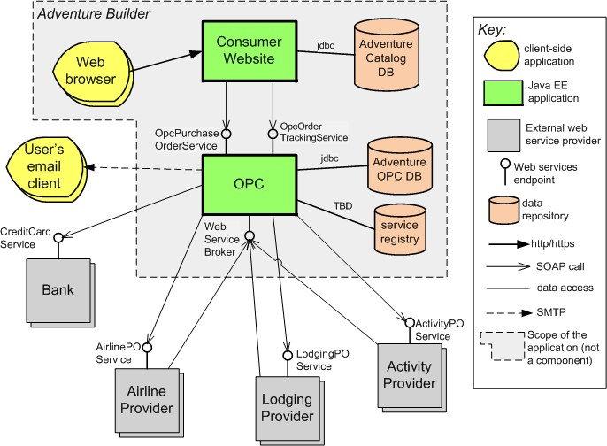
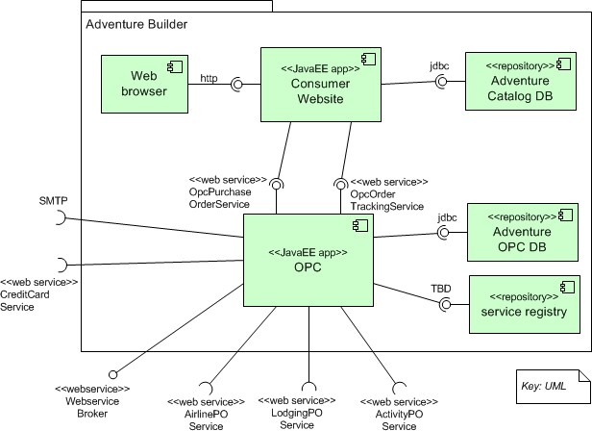
4. Documentação da Arquitetura
Visões arquiteturais - Notações
Exemplo usando notação informal e UML

Slide 46
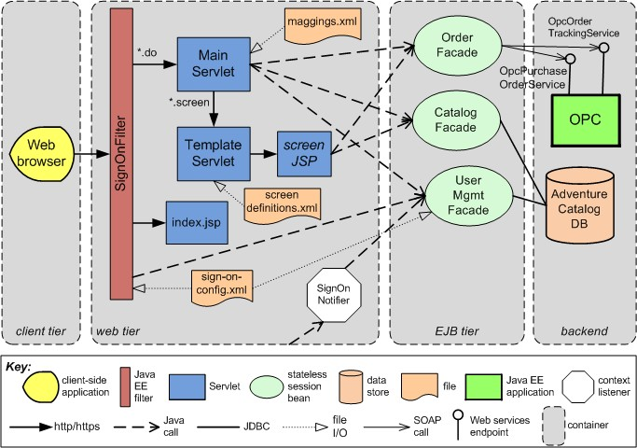
Exercício de Aula
4. Documentação da Arquitetura
Usando notação informal, estabeleça uma visão geral da arquitetura da aplicação selecionada na última aula. A visão deve ser feita visando que um usuário final quaisquer, possa entender o funcionamento da aplicação.
Fornecer uma legenda para os símbolos utilizados no diagrama, por exemplo:

Slide 47
Processo de design da Arquitetura de Software
4. Avaliação da Arquitetura

Slide 48
Evaluando a Arquitetura de Software
4. Avaliação da Arquitetura
Architectures are not inherently good or bad...
... they are only well-suited or not with respect to a particular set of goals.
Architecture Evaluation Checks
Architectural-significant decisions Against
Architectural-significant requirements
Tomado da palestra do professor Paris Avgeriou no ICMC-USP 3/10/2014

Slide 49




Tipos de Avaliação
4. Avaliação da Arquitetura
Quantitative: How much ...?
Estimation
Analytical or simulation models
Measurements on feasibility prototypes or products
Qualitative: What if ...?
Questioning techniques: questionnaires & checklists
Based on scenarios: SAAM, ATAM, CBAM, ...
Prototyping (proof-of-concept)
Evaluation mostly uses scenarios to verify QAs
Tomado da palestra do professor Paris Avgeriou no ICMC-USP 3/10/2014

Slide 50








Métodos baseados em cénarios
4. Avaliação da Arquitetura
ATAM (Architecture Trade-off Analysis Method)
All quality attributes & tradeoffs
Design decisions & alternative design options
SAAM (Software Architecture Analysis Method)
Modifiability and areas of potential high complexity
Complete architecture qualitatively
CBAM (Cost Benefit Analysis Method)
Costs, benefits, schedule implications of architectural decisions
ARID (Active Reviews for Intermediate Design)
Preliminary evaluation for partial architecture
Engineering SHs buy-in
There are more methods in the literature...
Tomado da palestra do professor Paris Avgeriou no ICMC-USP 3/10/2014

Slide 51
Referências
Ian Gorton. 2006. Essential Software Architecture. Springer-Verlag New York, Inc., Secaucus, NJ, USA.
Jeff Garland and Richard Anthony. 2003. Large-Scale Software Architecture: A Practical Guide Using UML. John Wiley & Sons, Inc., New York, NY, USA.
Len Bass, Paul Clements, and Rick Kazman. 2003. Software Architecture in Practice (2 ed.). Addison-Wesley Longman Publishing Co., Inc., Boston, MA, USA.
Len Bass, David Garlan, Felix Bachmann, James Ivers, Judith Stafford, Paul Clements, and Paulo Merson. 2010. Documenting Software Architectures: Views and Beyond (2nd ed.). Addison-Wesley Professional.
SEI (Software Engineering Institute)
http://www.sei.cmu.edu/
ISO/IEC 25010:2011
http://www.iso.org/iso/catalogue_detail.htm?csnumber=35733

